Slide 1


Carnet de
Voyage

Slide 2


Slide 3
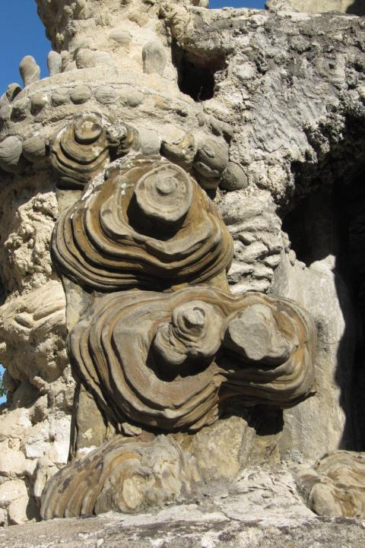
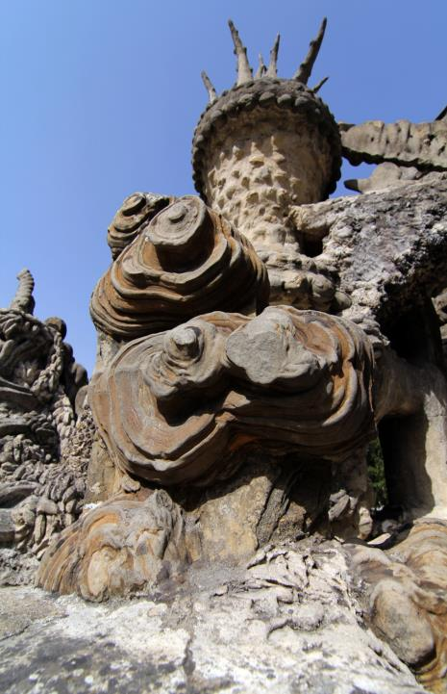
La pierre d’achoppement qui faillit me faire tombé, et qui es à l’origine de mon projet,

Slide 4
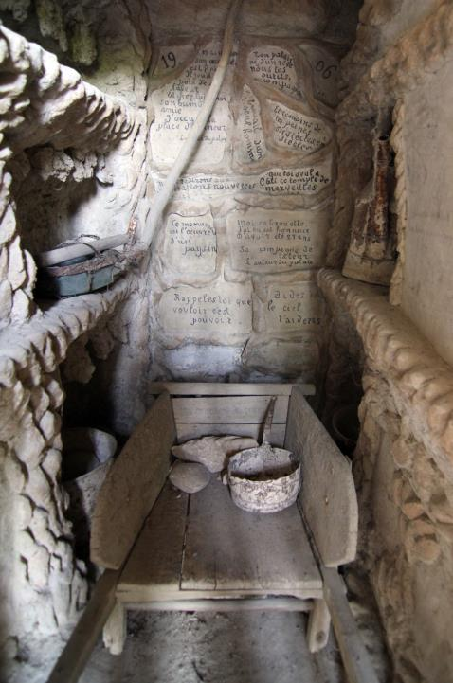
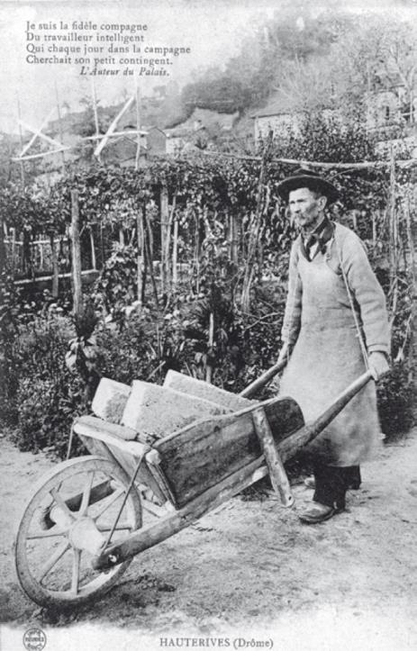

Slide 5
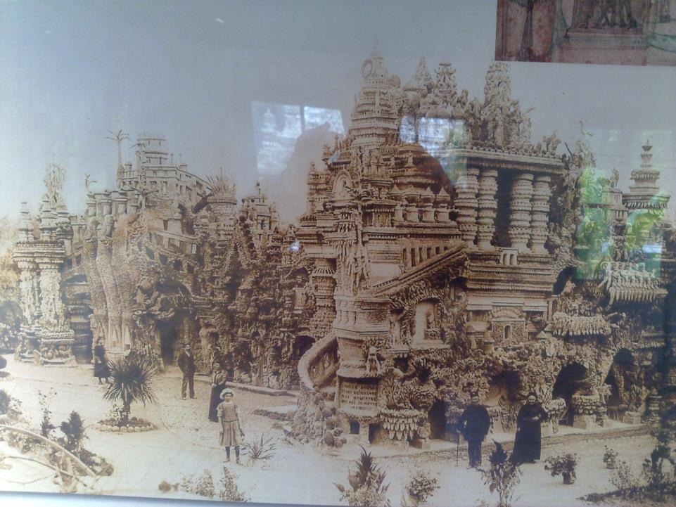

Slide 6
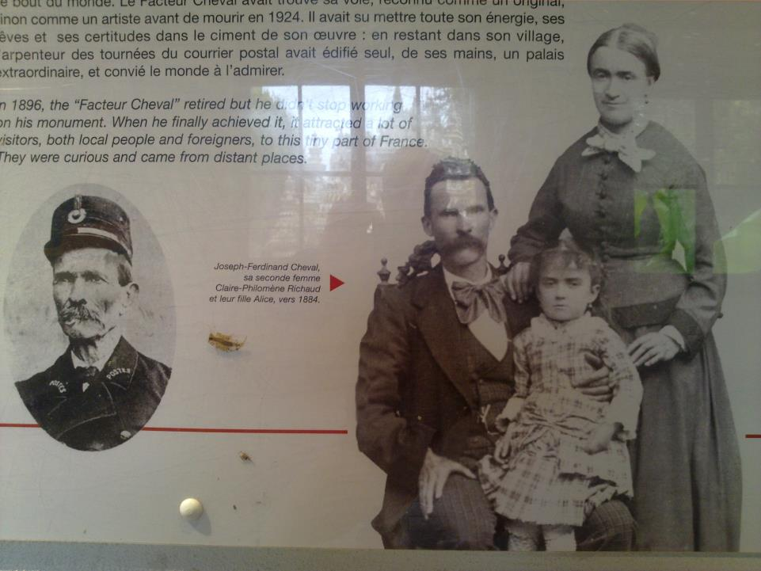

Slide 7
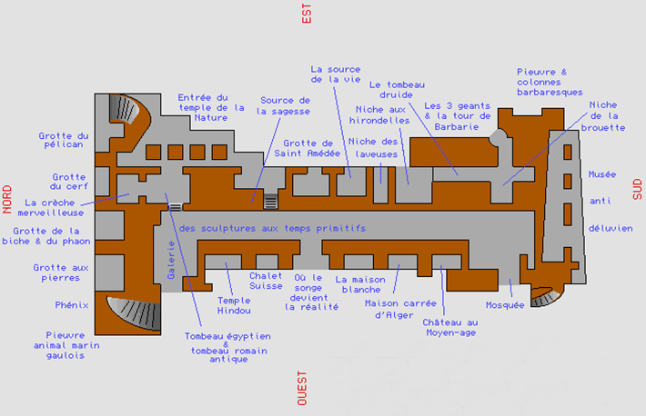

Slide 8
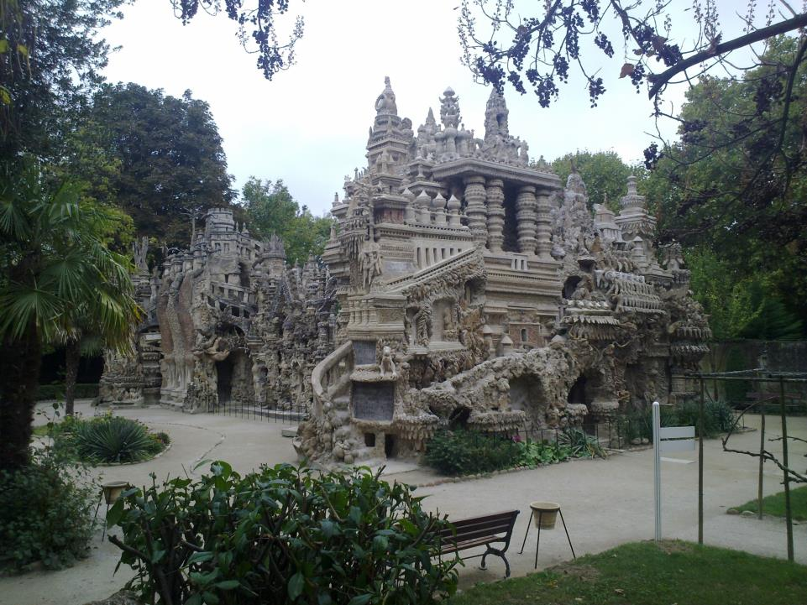

Slide 9
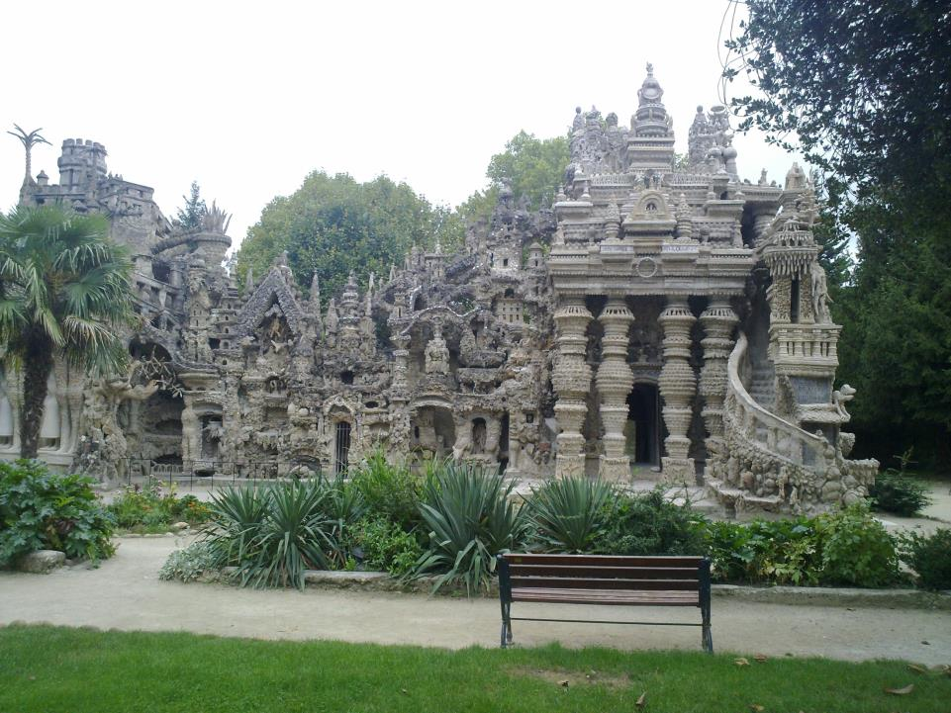

Slide 10
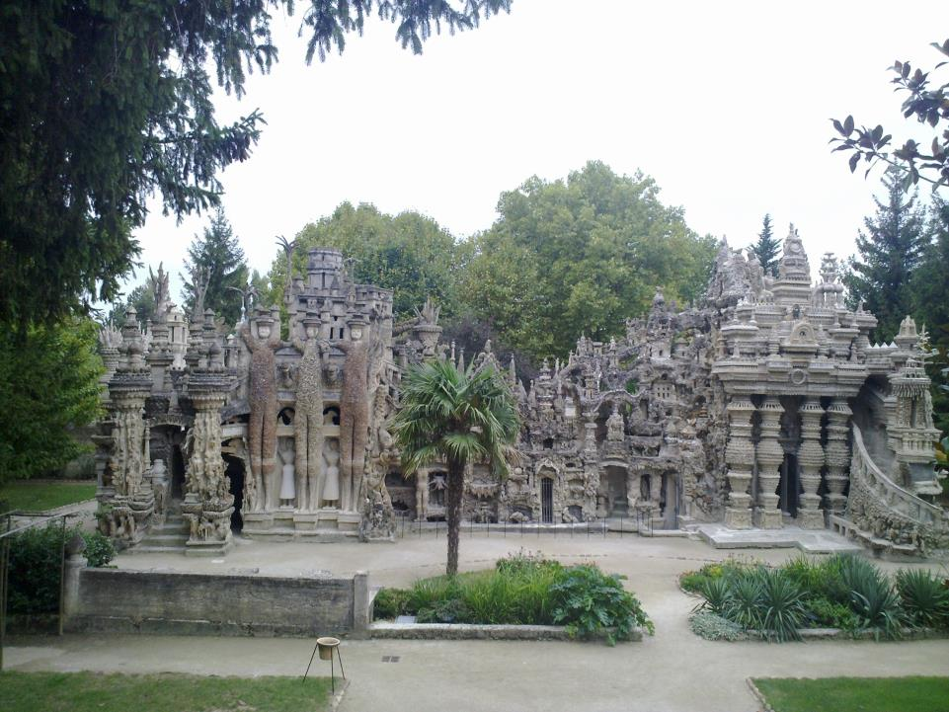

Slide 11
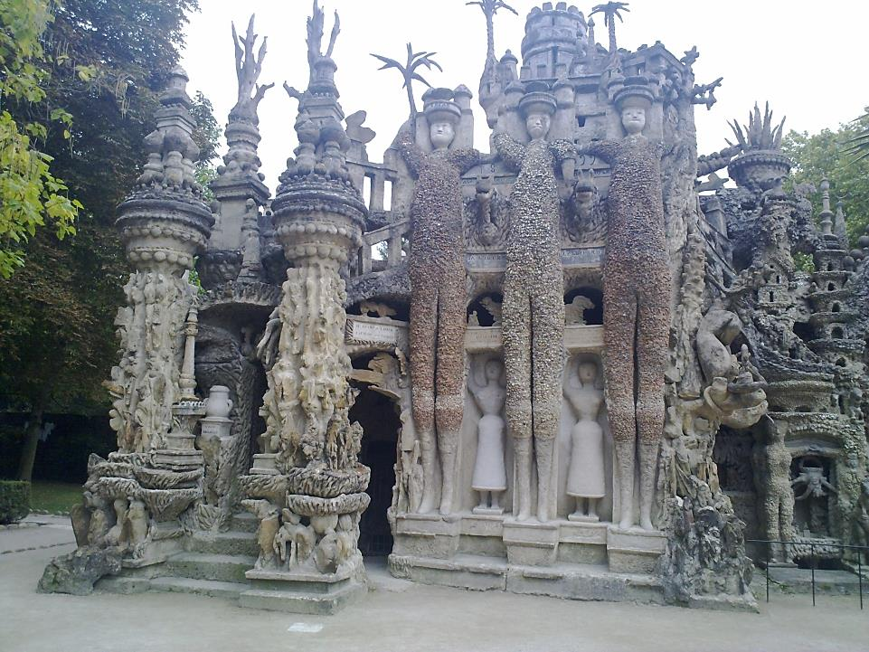

Slide 12
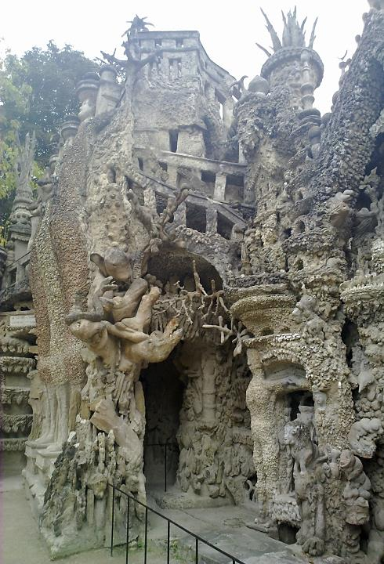
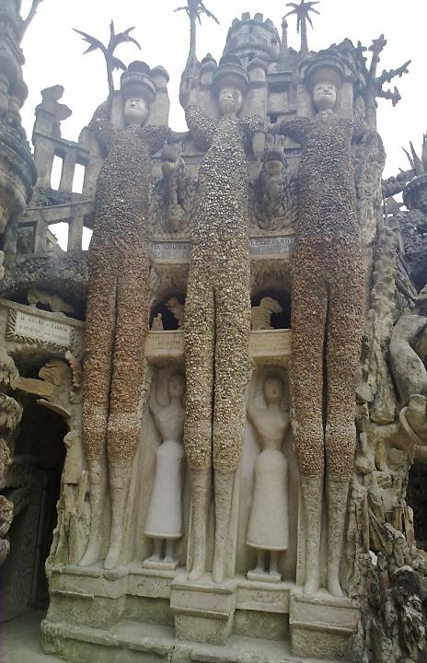

Slide 13
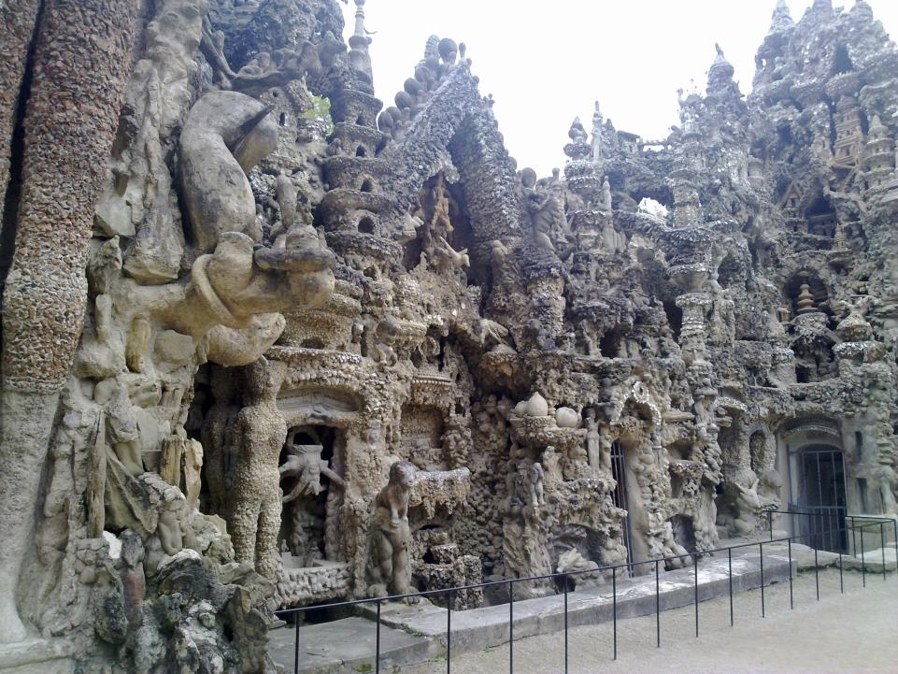

Slide 14
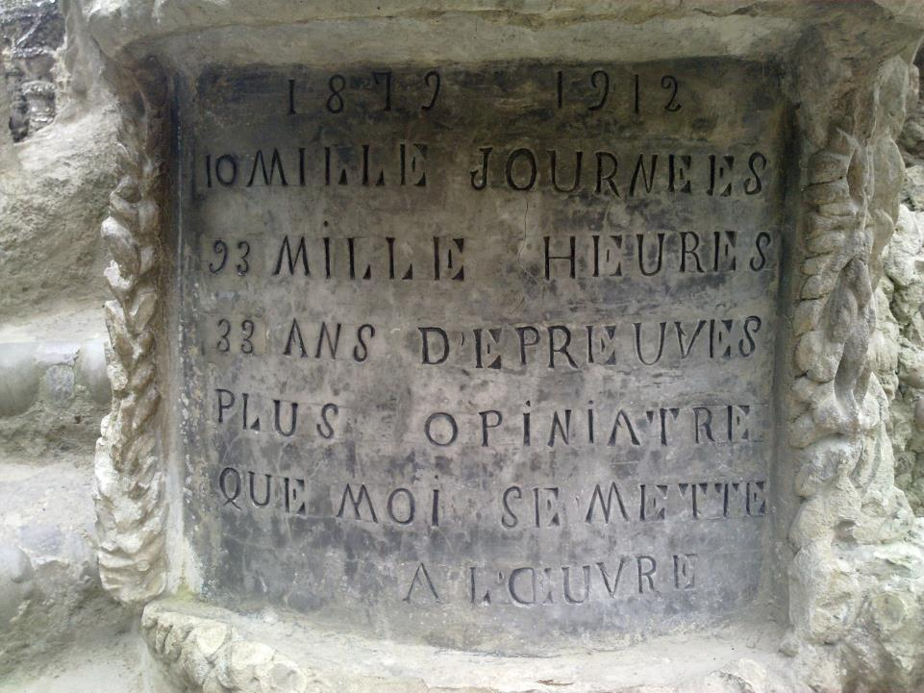

Slide 15
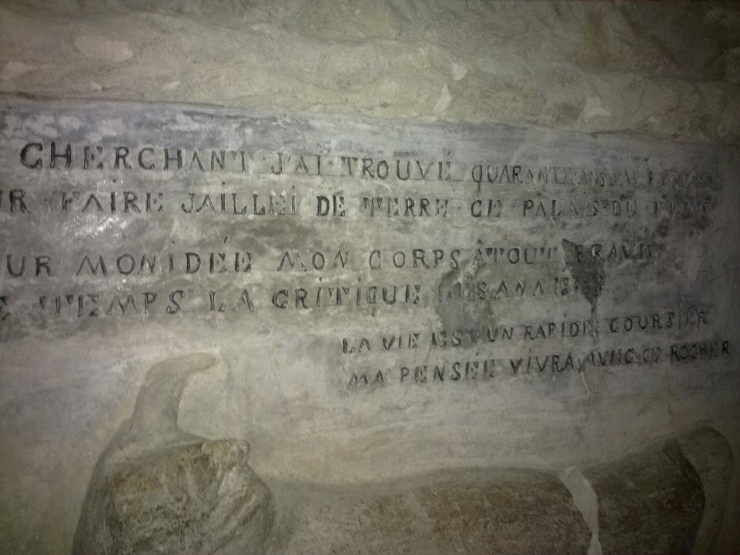

Slide 16
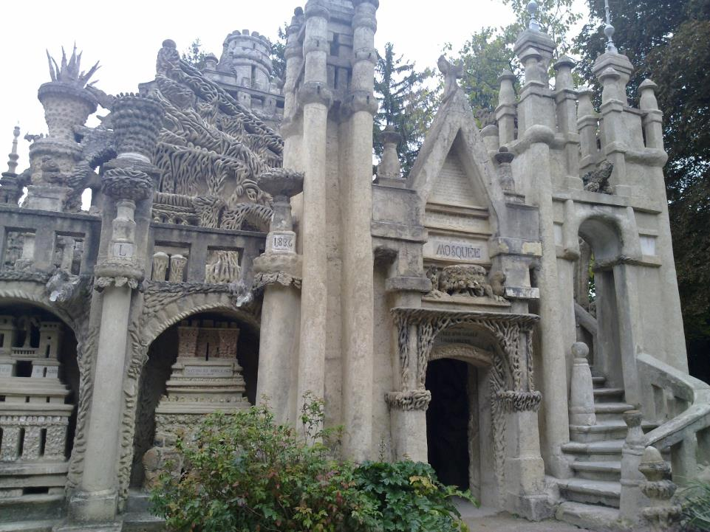

Slide 17
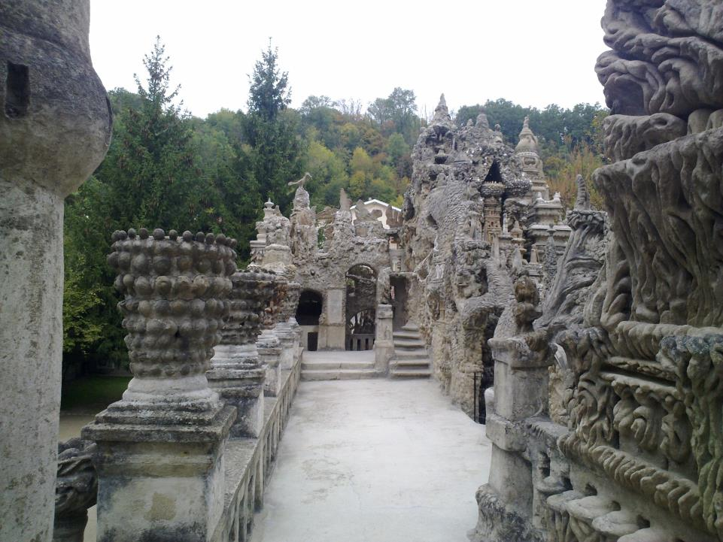

Slide 18
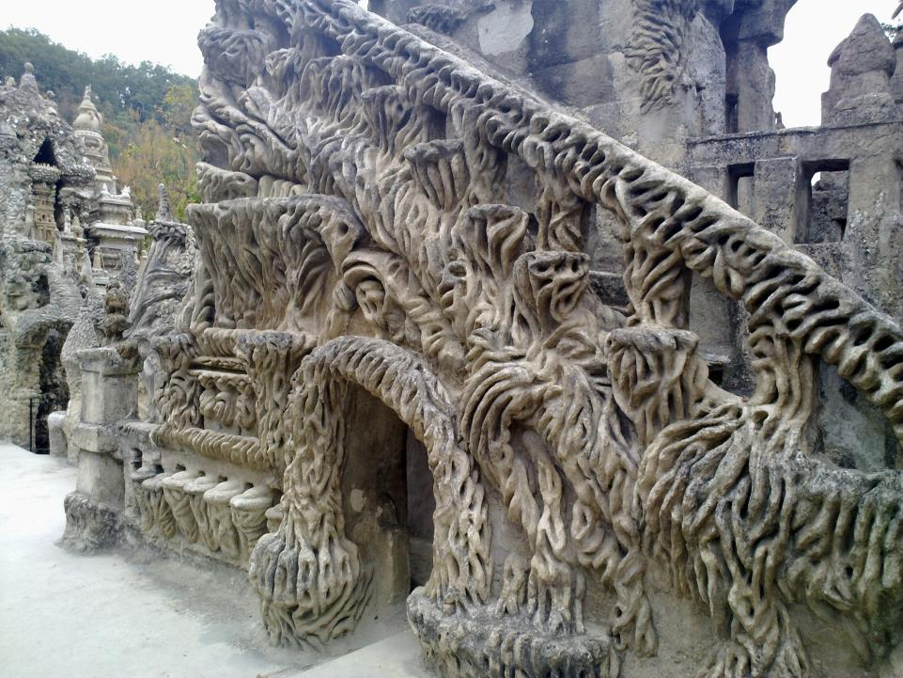

Slide 19
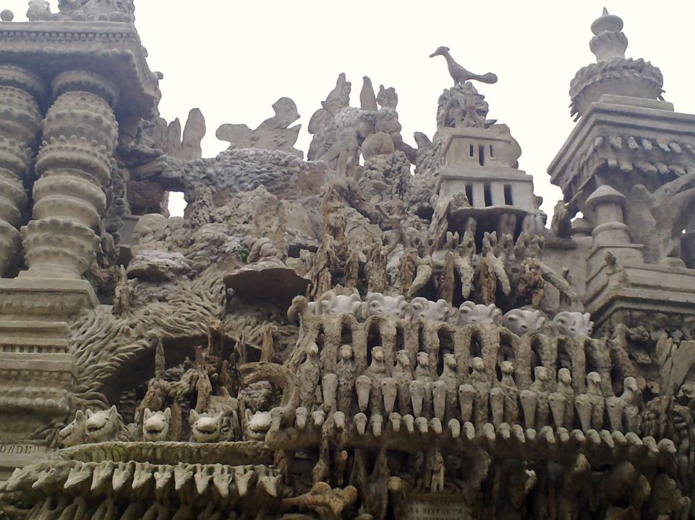

Slide 20
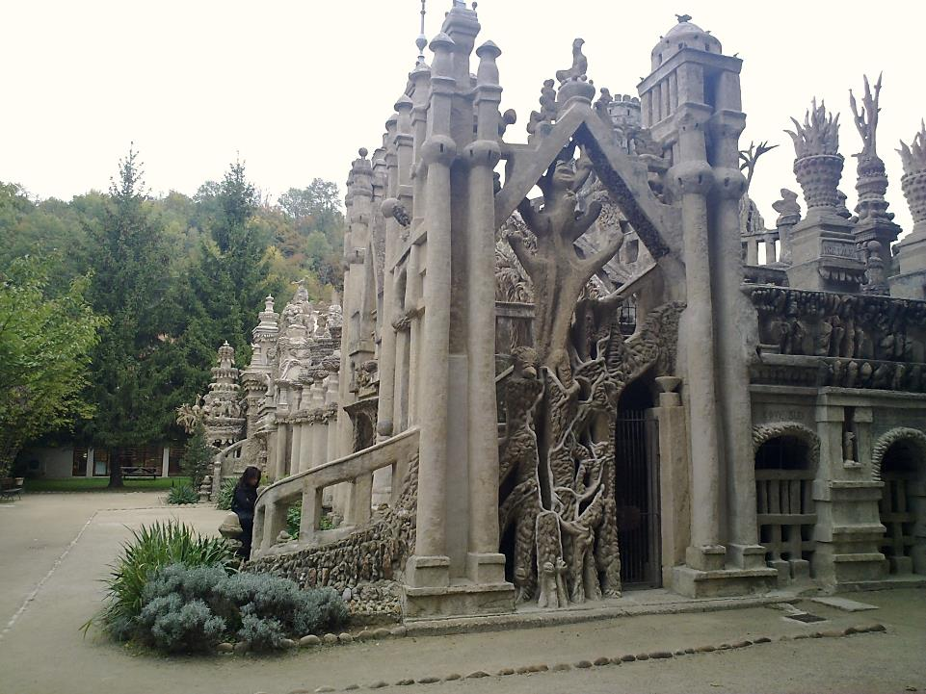

Slide 21
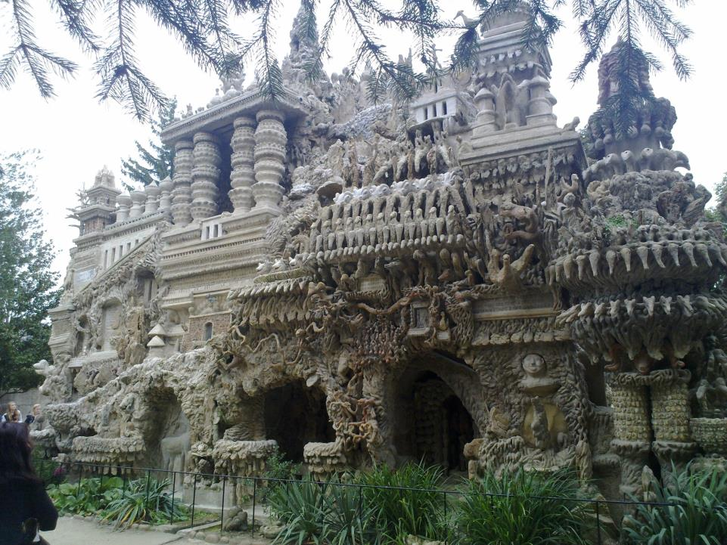

Slide 22
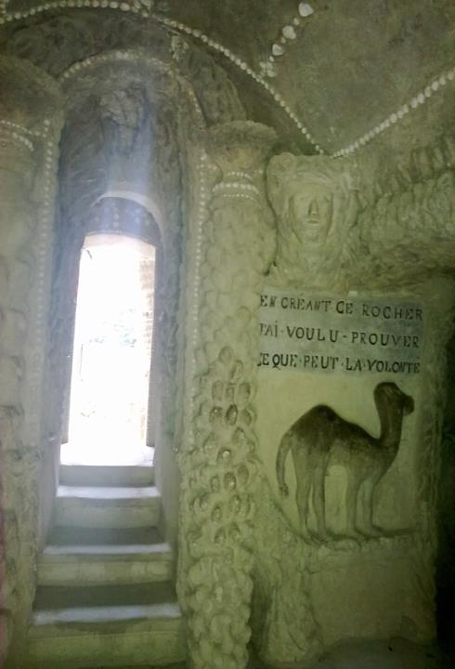
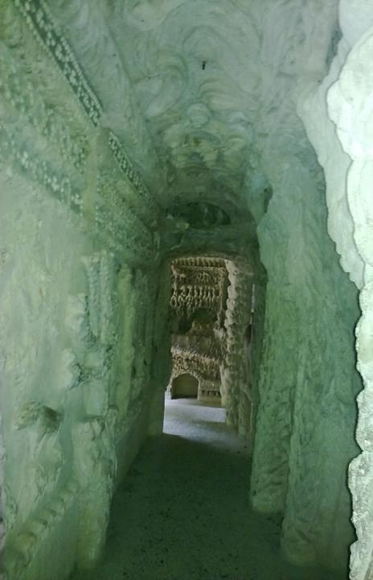

Slide 23
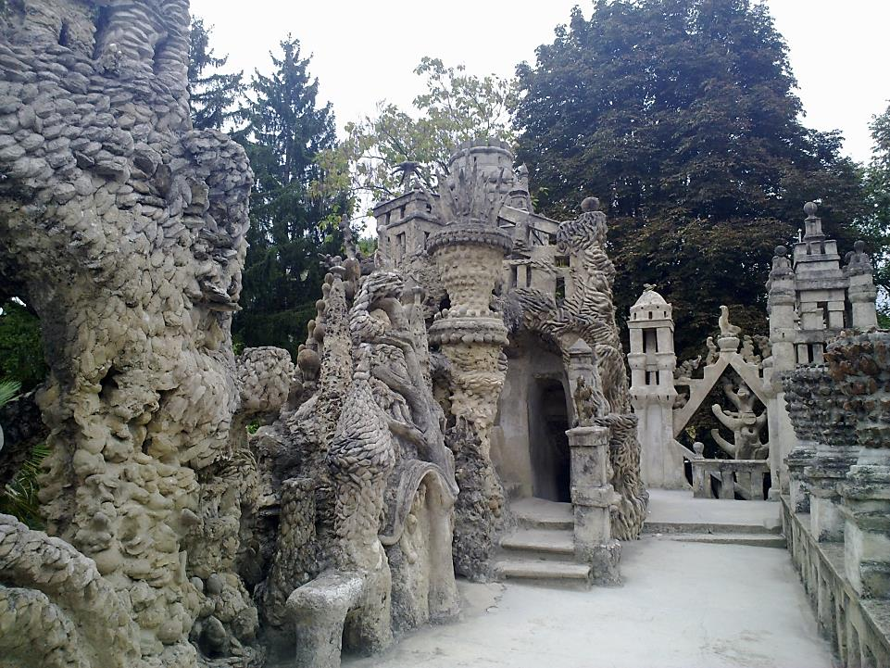

Slide 24
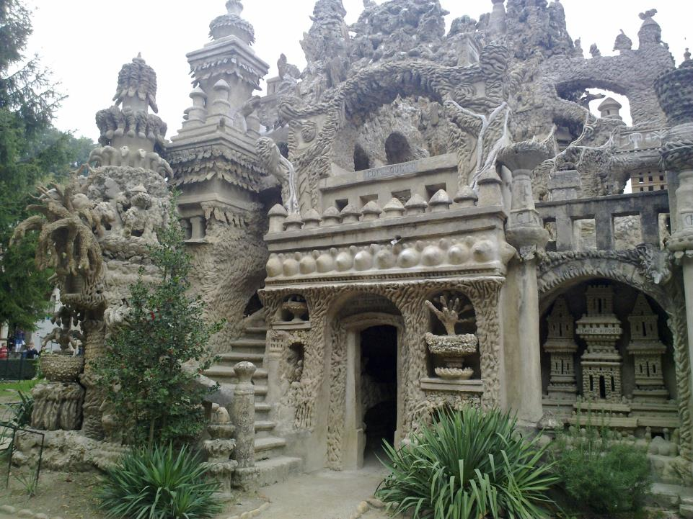

Slide 25
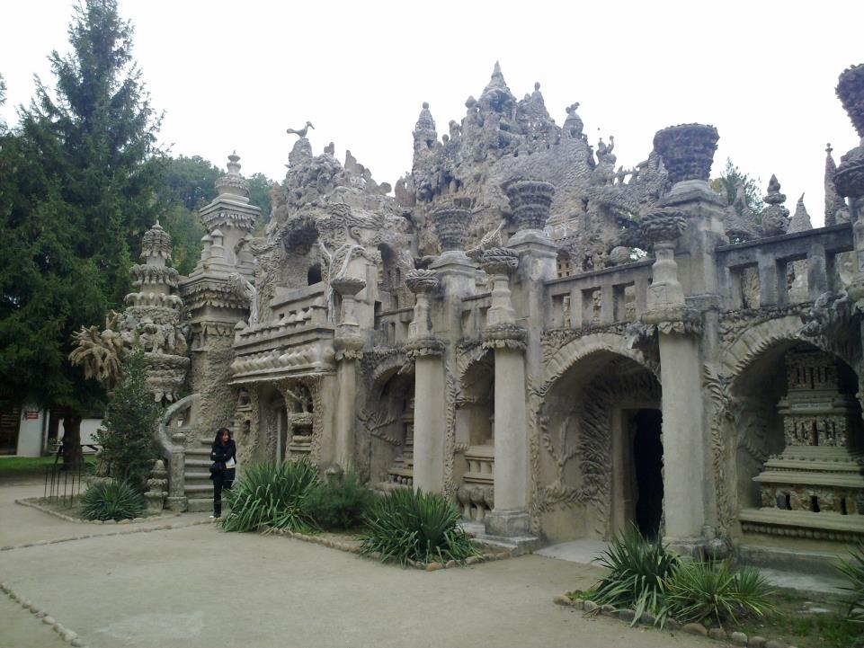

Slide 26
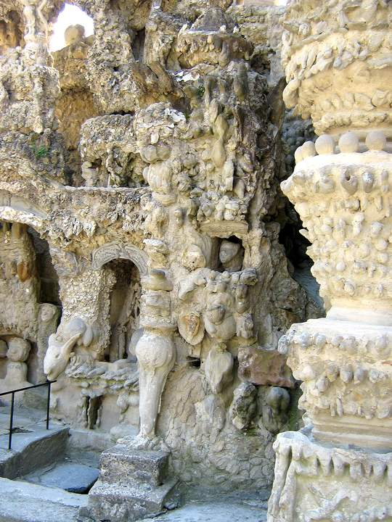
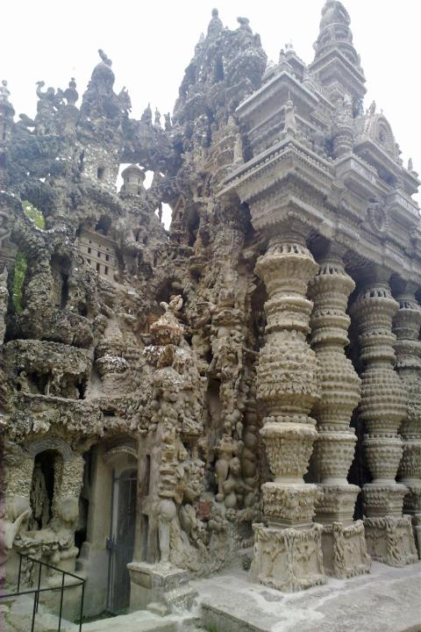

Slide 27
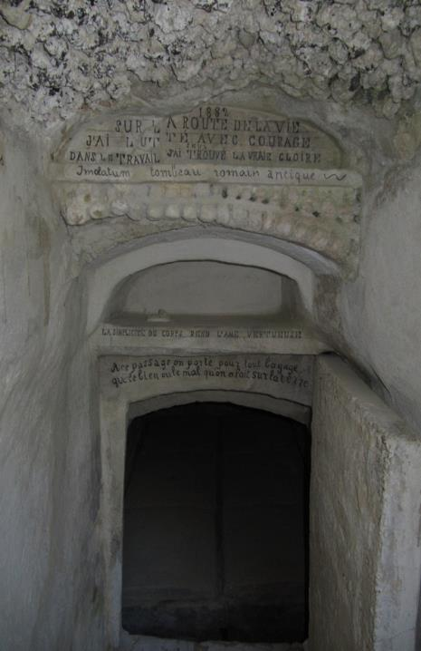
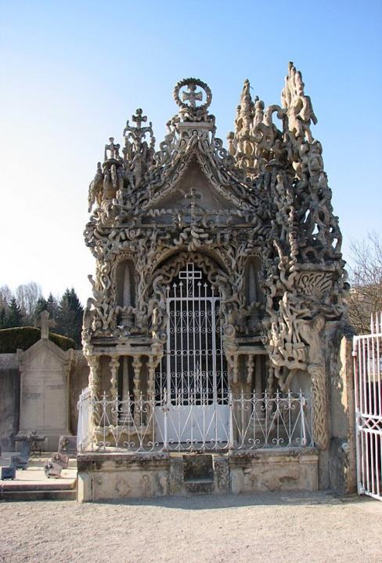
N’ayant pu être enterré dans ce tombeau
Ferdinand Cheval se lance à 78 ans dans la réalisation d’un nouveau tombeau dans l’enceinte du cimetière du village :

Slide 28
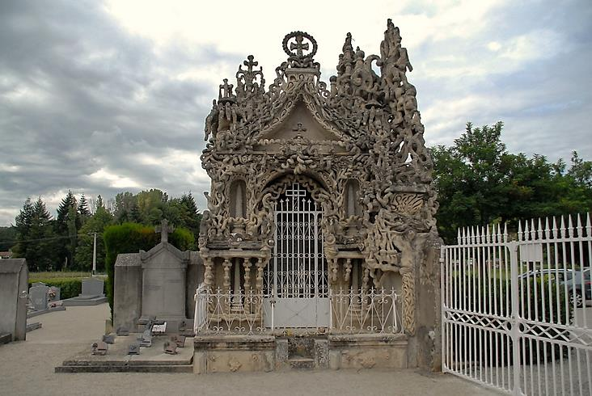
Après avoir terminé mon Palais de rêve à l’âge de soixante dix-sept ans et trente-trois ans de travail opiniâtre je me suis trouvé encore assez courageux pour aller faire mon tombeau au cimetière de la Paroisse.
Là encore j’ai travaillé 8 années d’un dur labeur. J’ai eu le bonheur d’avoir la santé pour achever ce tombeau appelé « Le Tombeau du silence et du repos sans fin » – à l’âge de 86 ans.
Ce tombeau se trouve à un petit kilomètre du village d’Hauterives. Son genre de travail le rend très original, à peu près unique au monde, en réalité c’est l’originalité qui fait sa beauté.

Slide 29
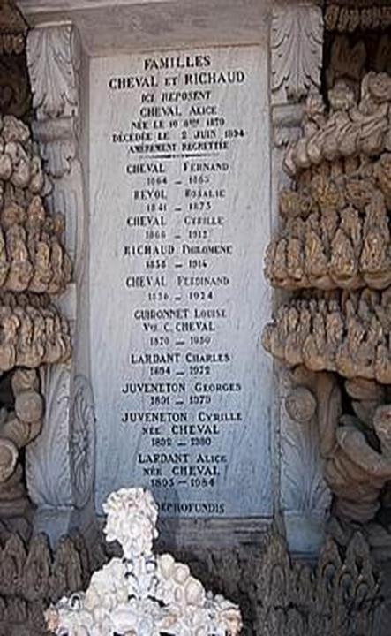
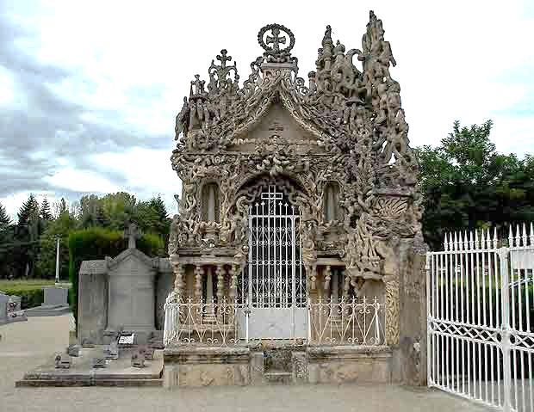

Slide 30
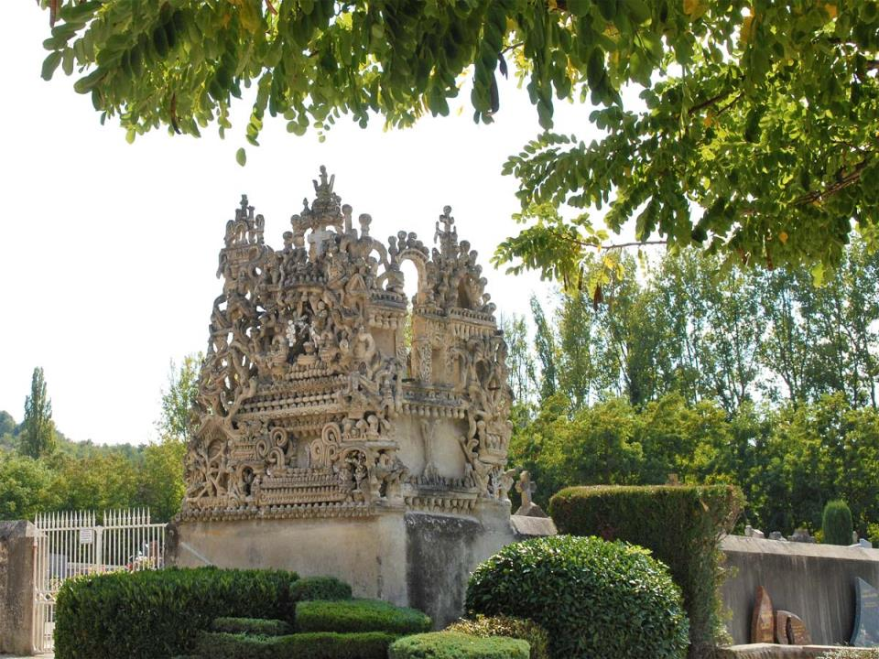

Slide 31
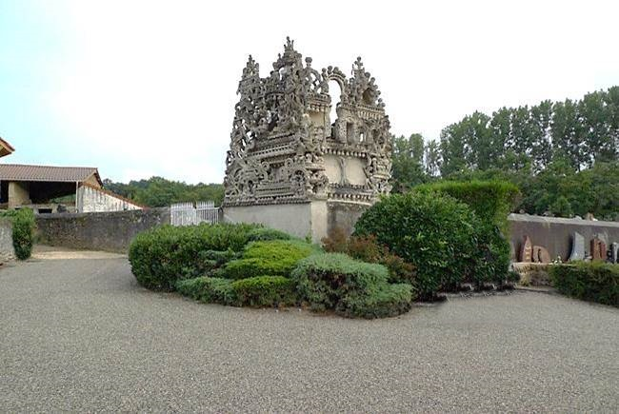

Slide 32
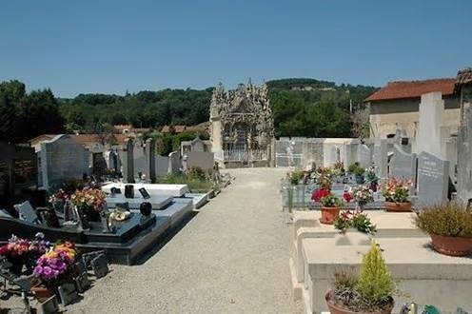

Slide 33

A Bientôt…!!!
Commentaire du NET; photos perso

